Slide 1
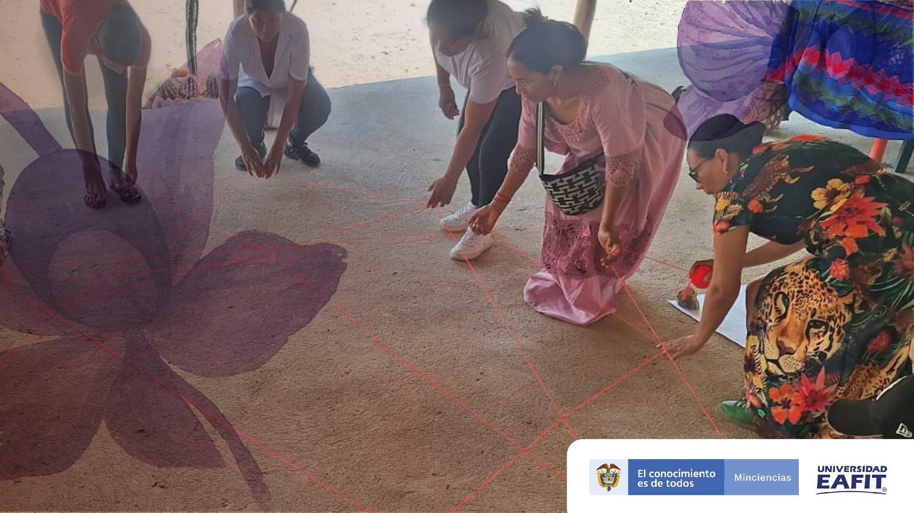
Taller 2
Bio-Geo-diversidad
Tejedoras de Sostenibilidad en La Guajira Bio - Geo y culturalmente diversa
Proyecto Orquídeas – Mujeres en la ciencia.
Junio 5-6 de 2025

Slide 2
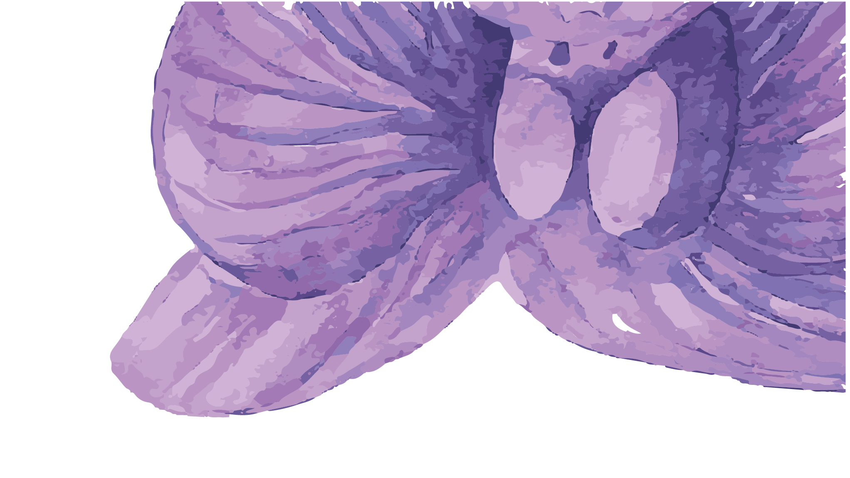
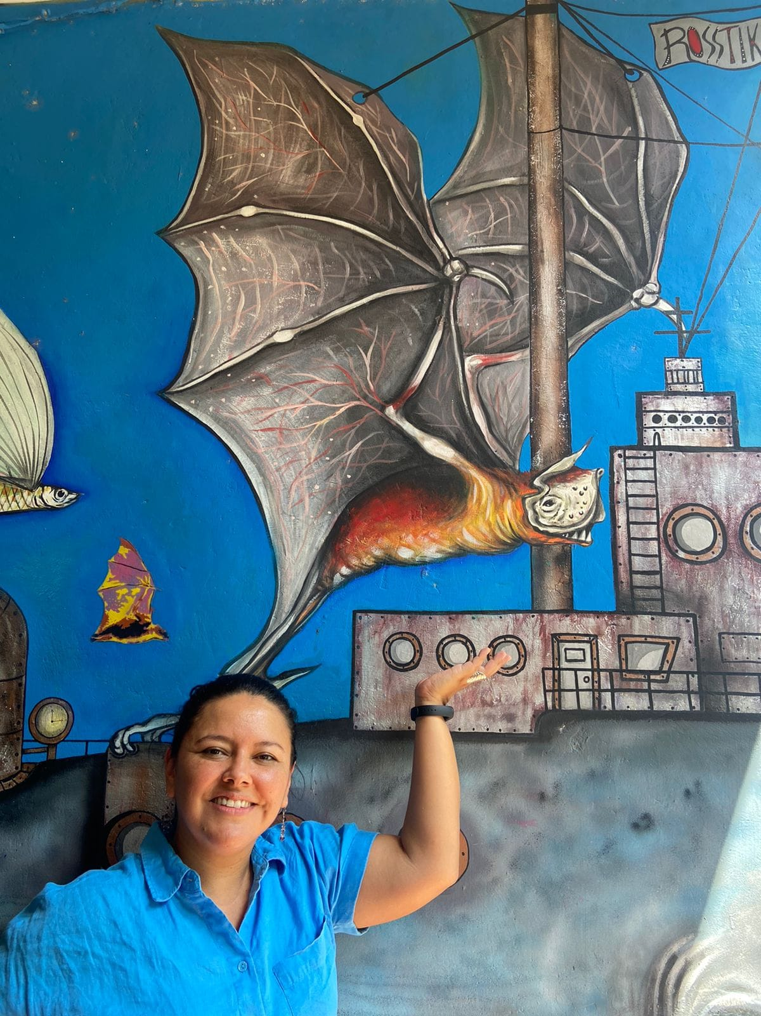


Dra. Sandra M. Ospina Garcés
Centro de Investigación en Biodiversidad y Conservación UAEM, México
Tejedoras de Sostenibilidad en La Guajira Bio - Geo y culturalmente diversa

Slide 3
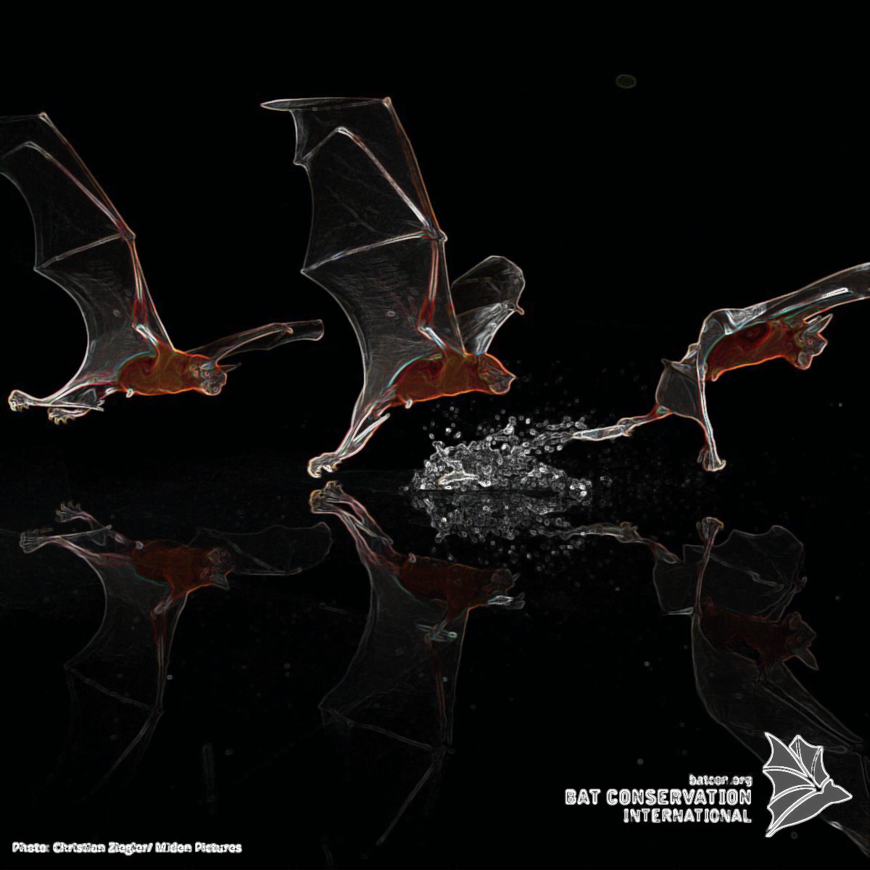
MURCIÉLAGOS
FANTÁSTICOS E INCOMPRENDIDOS

Slide 4

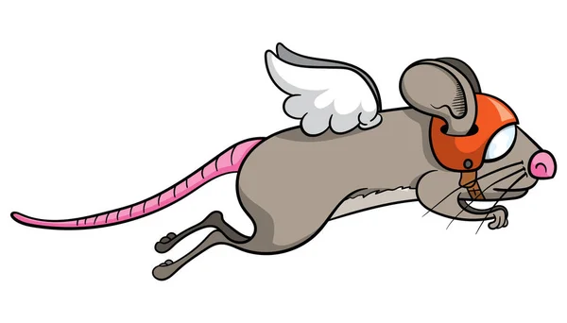
¿QUÉ SABEMOS DE LOS MURCIÉLAGOS?
Tejedoras de Sostenibilidad en La Guajira Bio - Geo y culturalmente diversa

Slide 5
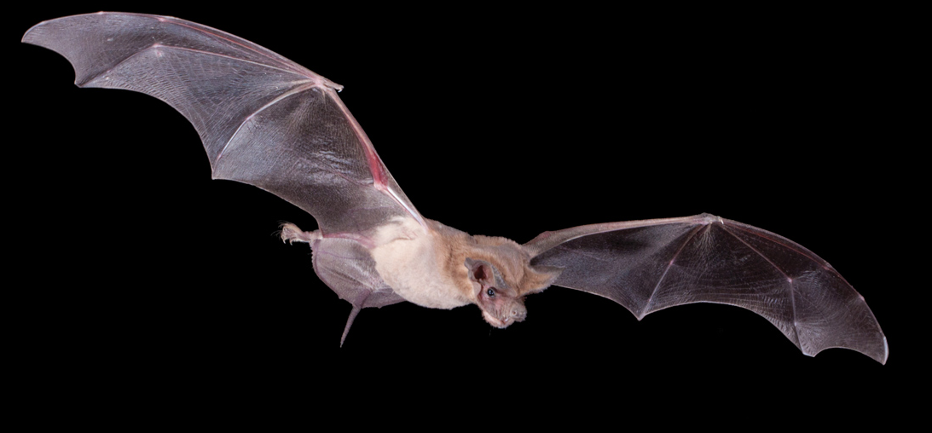
Murciélagos:
Diversidad de formas, colores y beneficios.
Algunos presentan cola y uropatagio
Voladores:
Manos aladas
1462 especies en todos los continentes
~ 222 especies en Colombia
Especies nocturnas ecolocalizan
Mamíferos
Tejedoras de Sostenibilidad en La Guajira Bio - Geo y culturalmente diversa

Slide 6
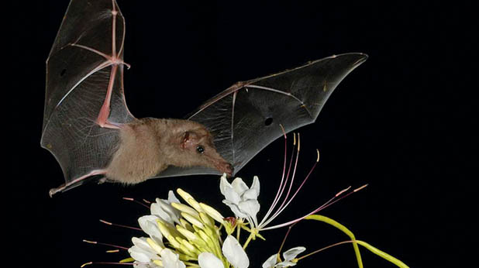
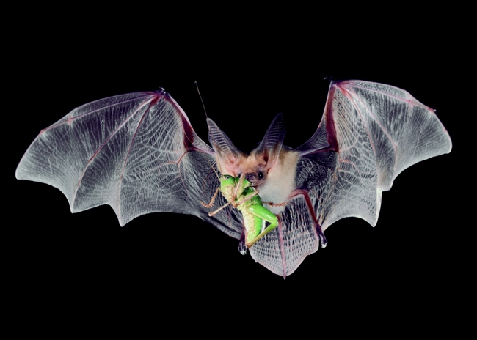
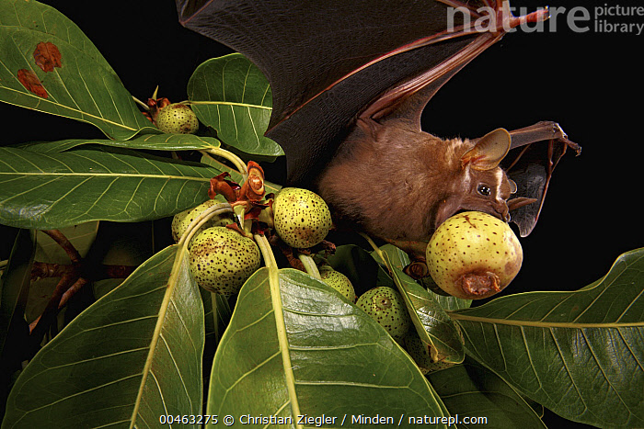
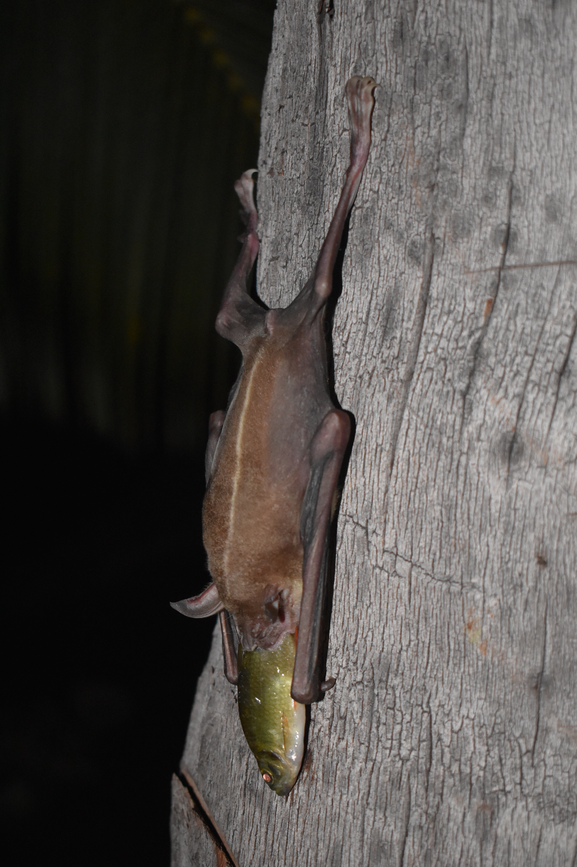
T. Obrador
Diversidad de formas y dietas
Los murciélagos tienen una amplia diversidad de dietas:
sus modos de buscar y capturar el alimento asociados a la forma, tamaño y habitat.
PCMPY
BatCon.org
©S. Ospina
Tejedoras de Sostenibilidad en La Guajira Bio - Geo y culturalmente diversa

Slide 7
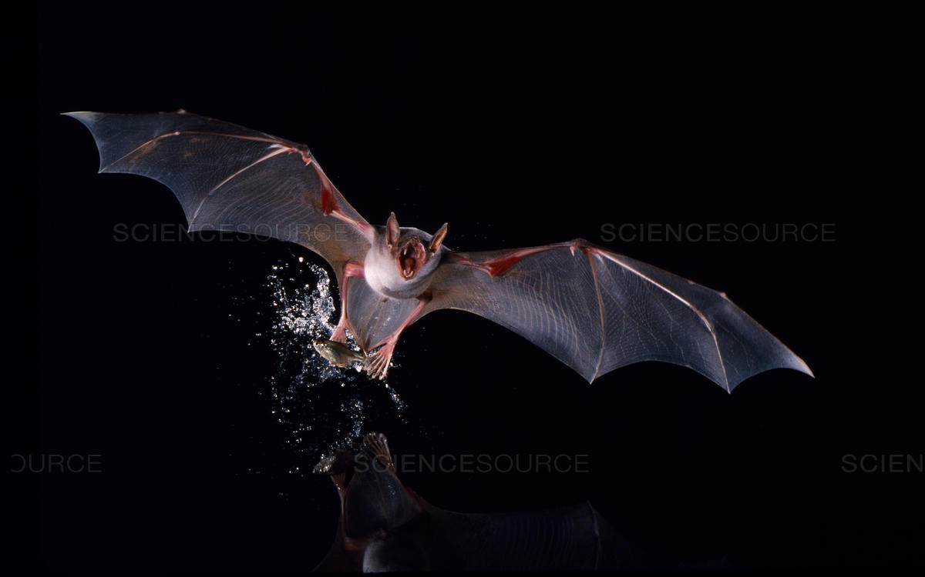
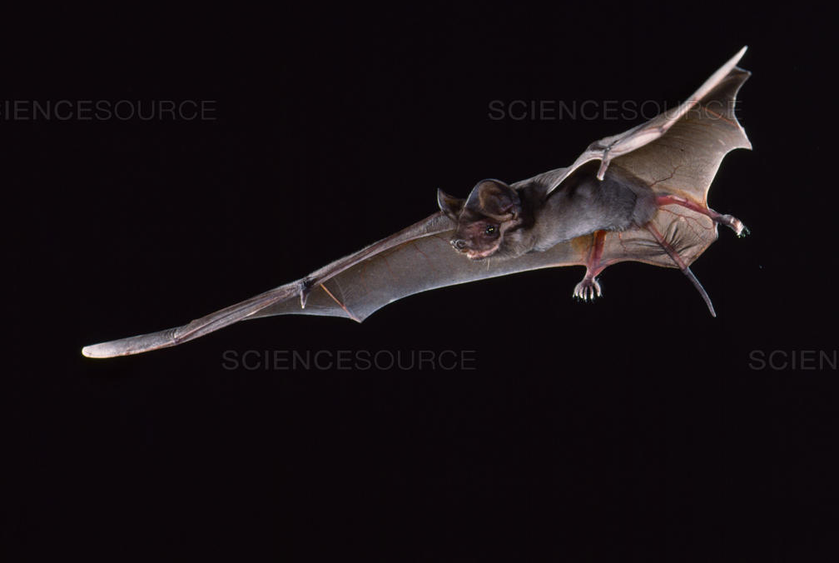
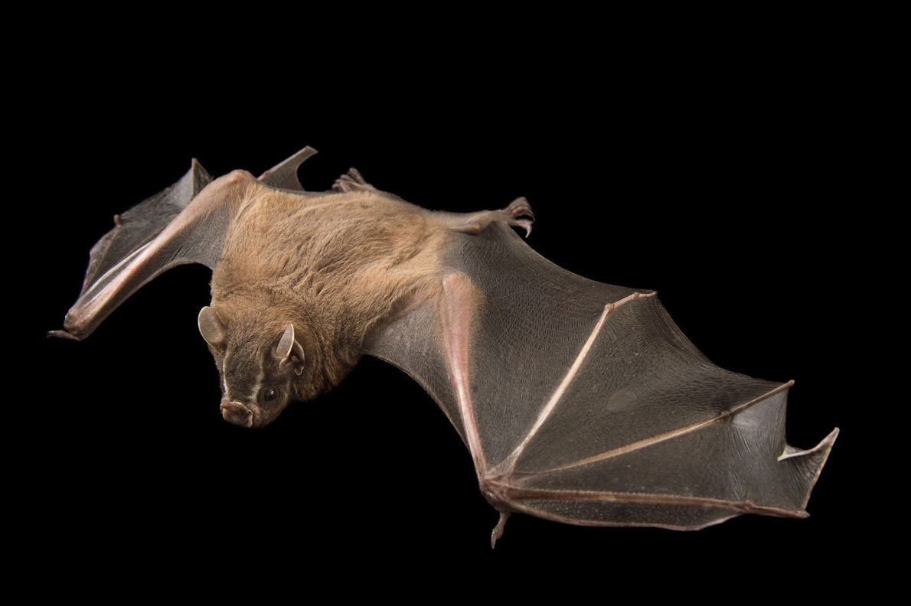
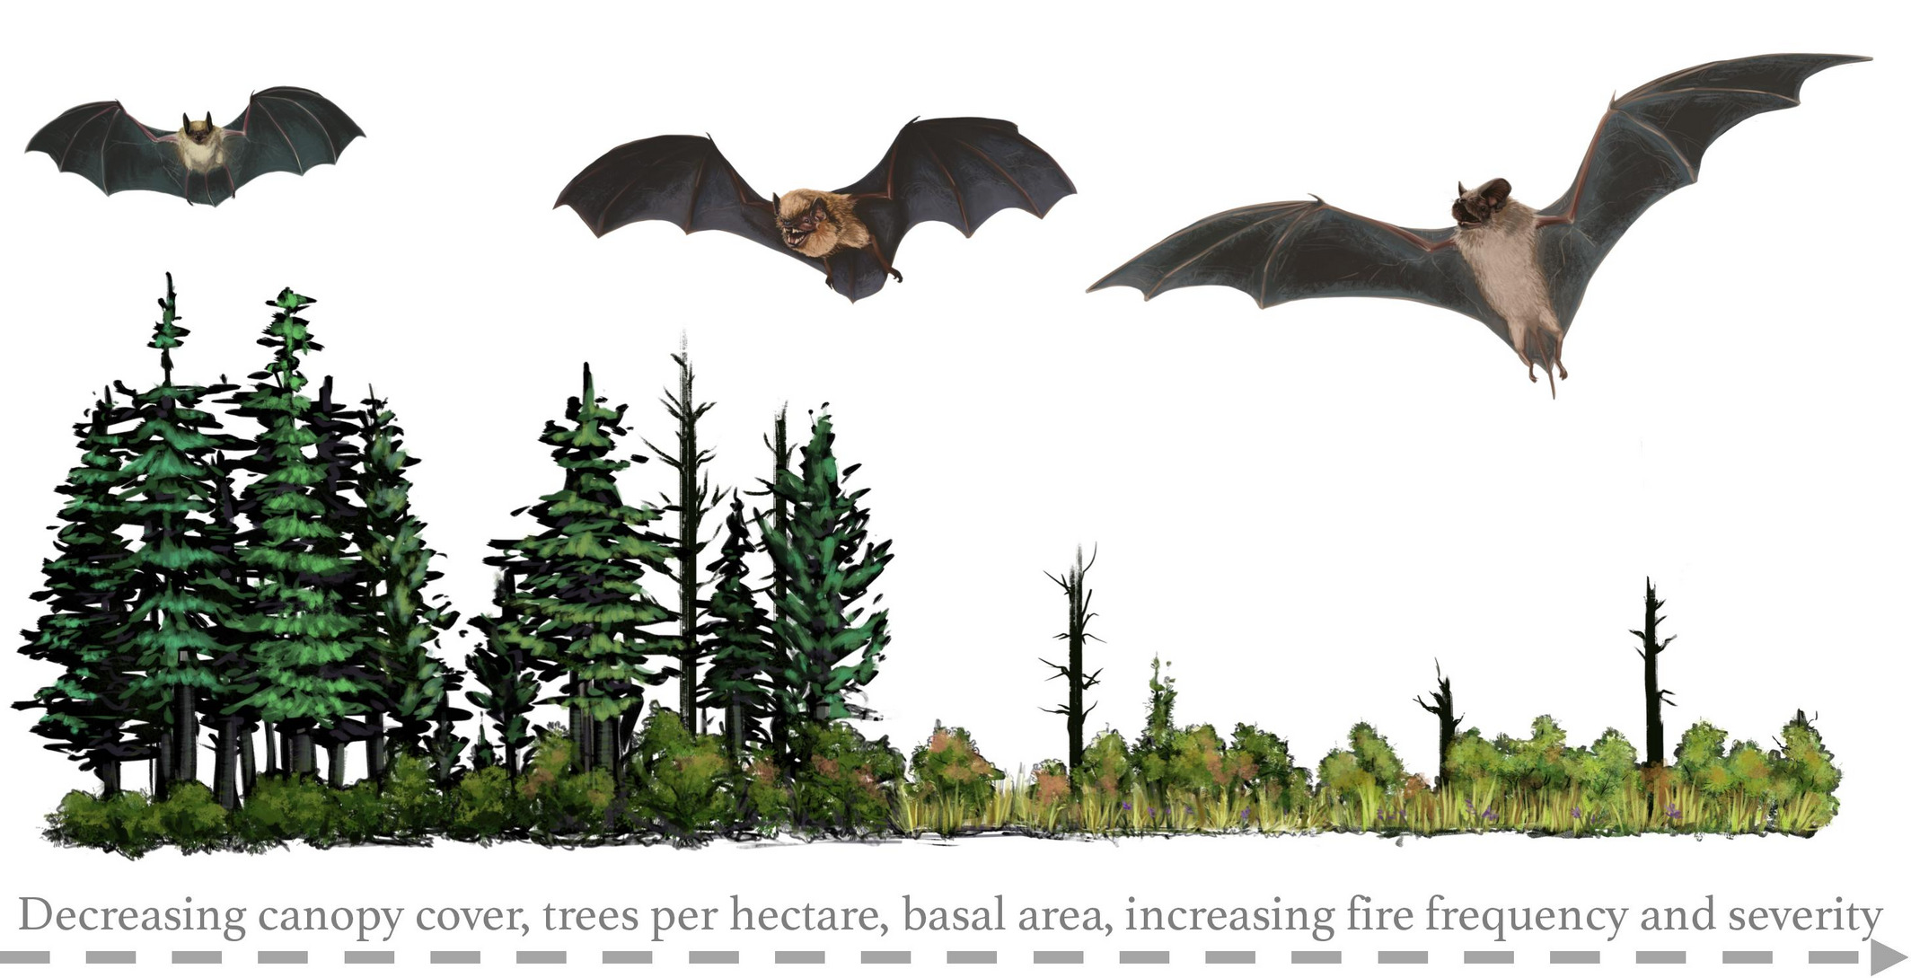
T. Obrador
DIVERSAS FORMAS, DIETAS Y VUELO
Abierto: cazador al vuelo
Bosque
Borde
Tejedoras de Sostenibilidad en La Guajira Bio - Geo y culturalmente diversa

Slide 8
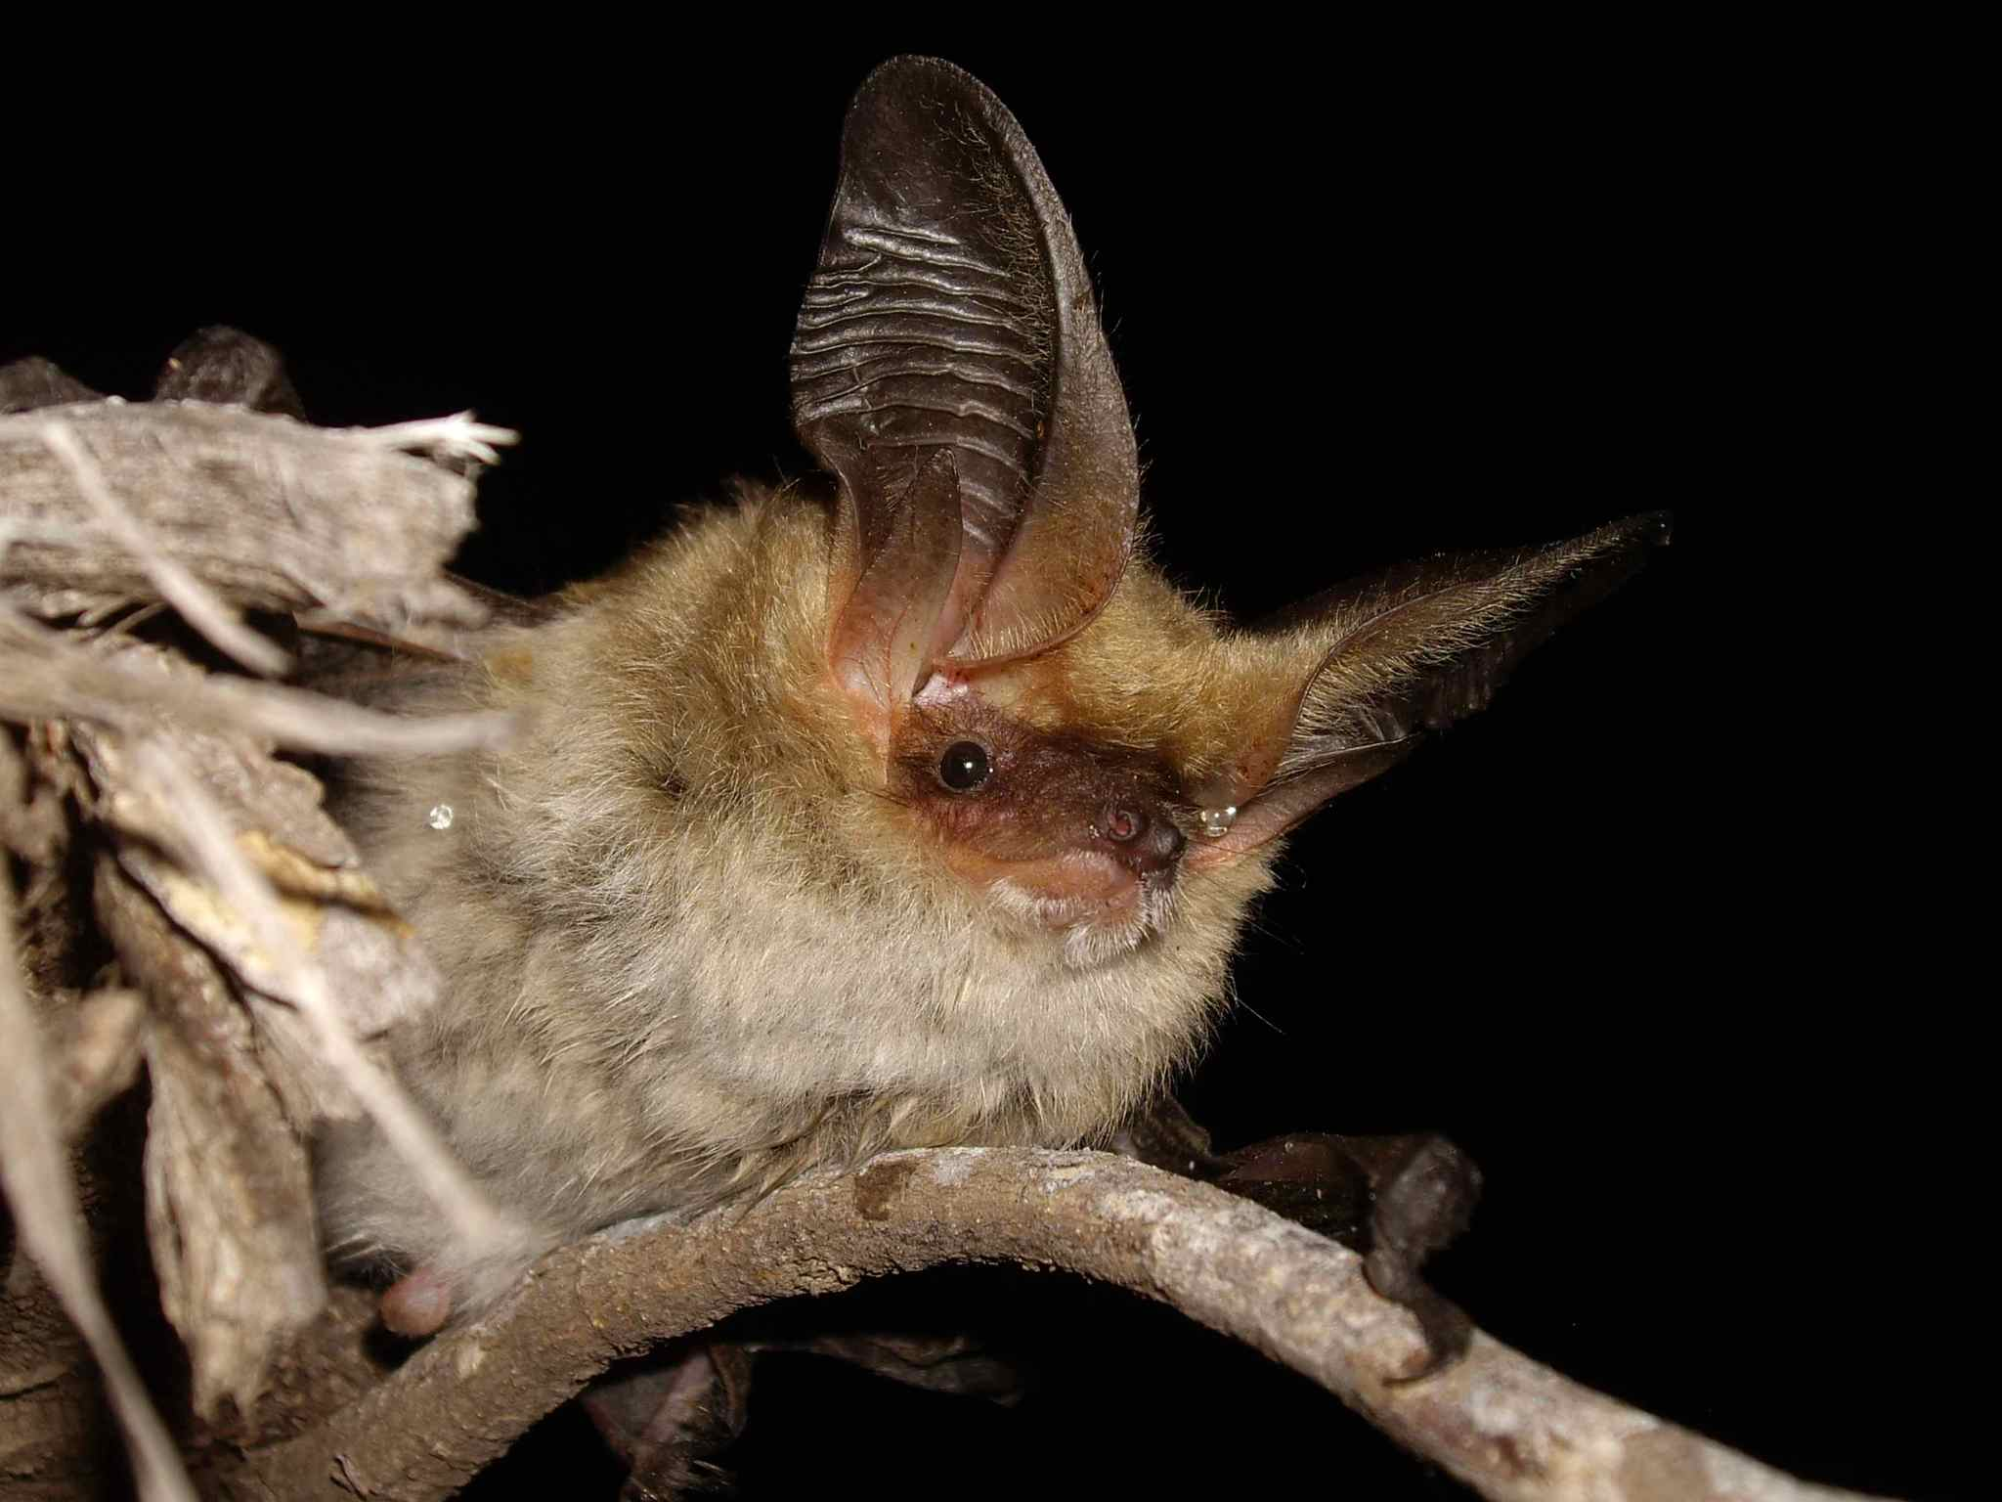
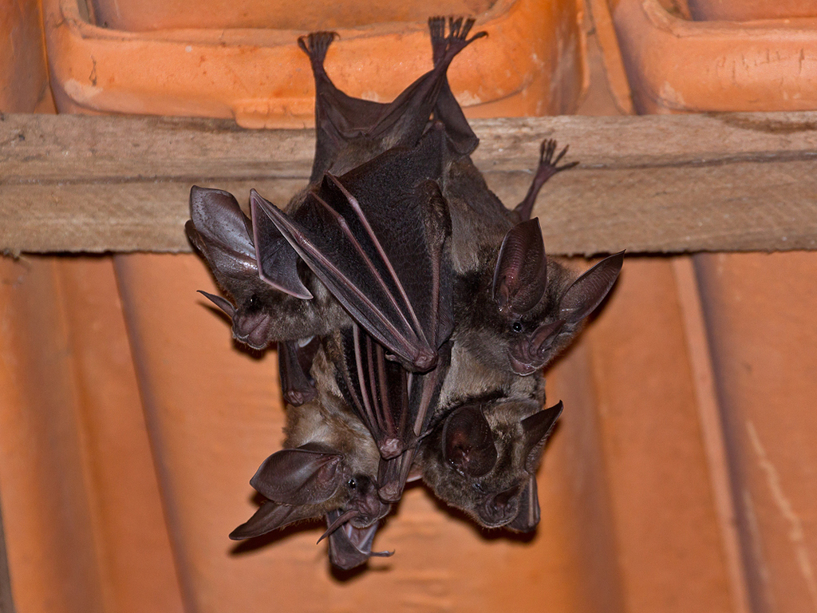
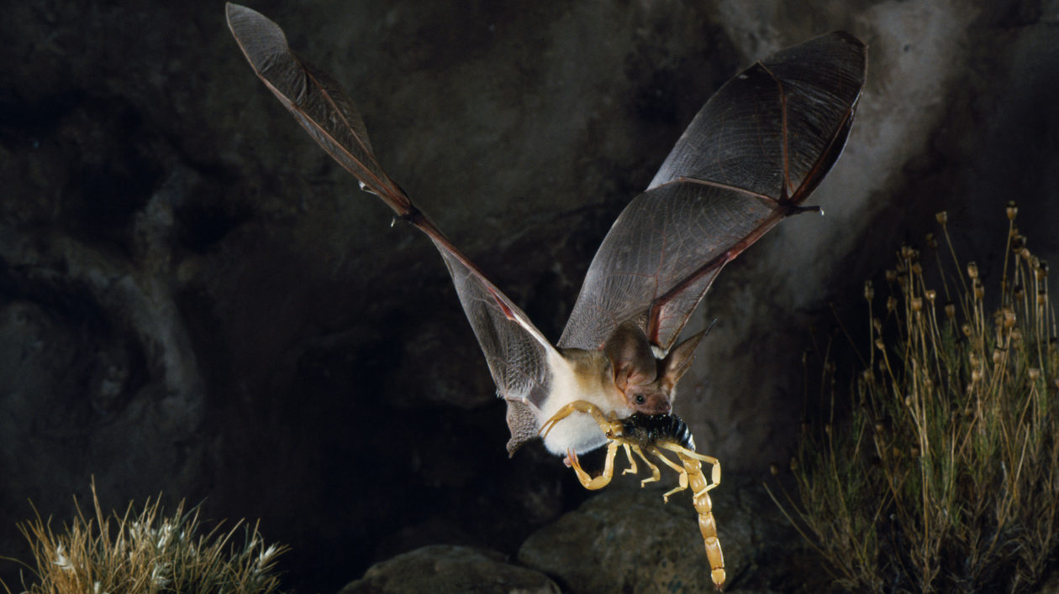
¿Porqué tienes esas orejas tan grandes?
Murciélago orejudo menor
Histiotus montanus
Murciélago dorado
Mimon bennetti
NaturaLista CO
NaturaLista CO
Cazadores de insectos al acecho.
©Kyle Reid
Tejedoras de Sostenibilidad en La Guajira Bio - Geo y culturalmente diversa

Slide 9
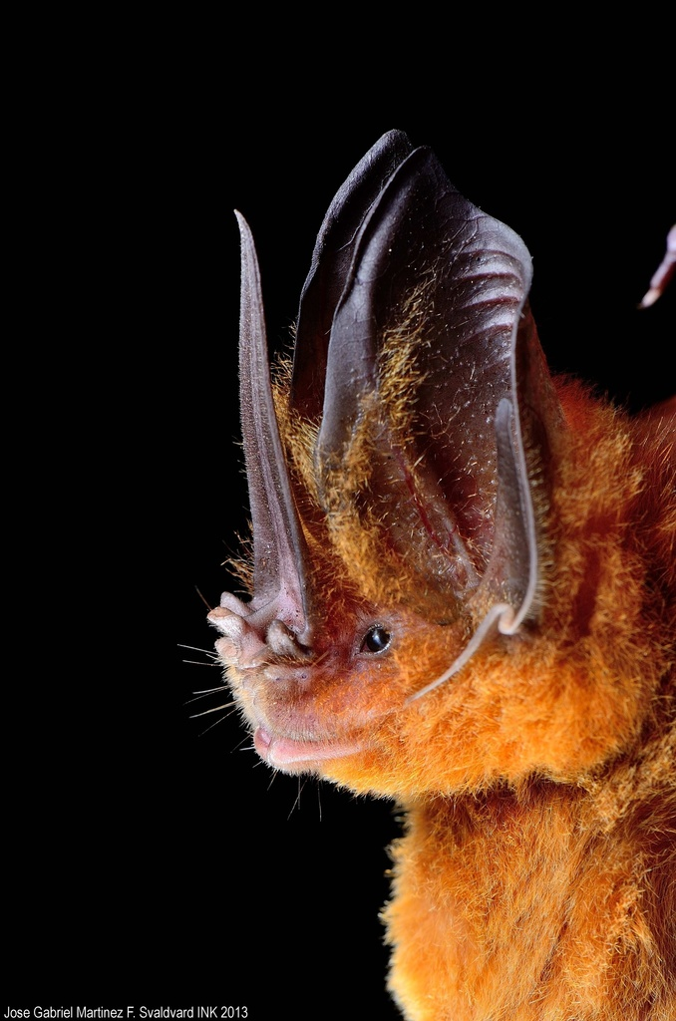
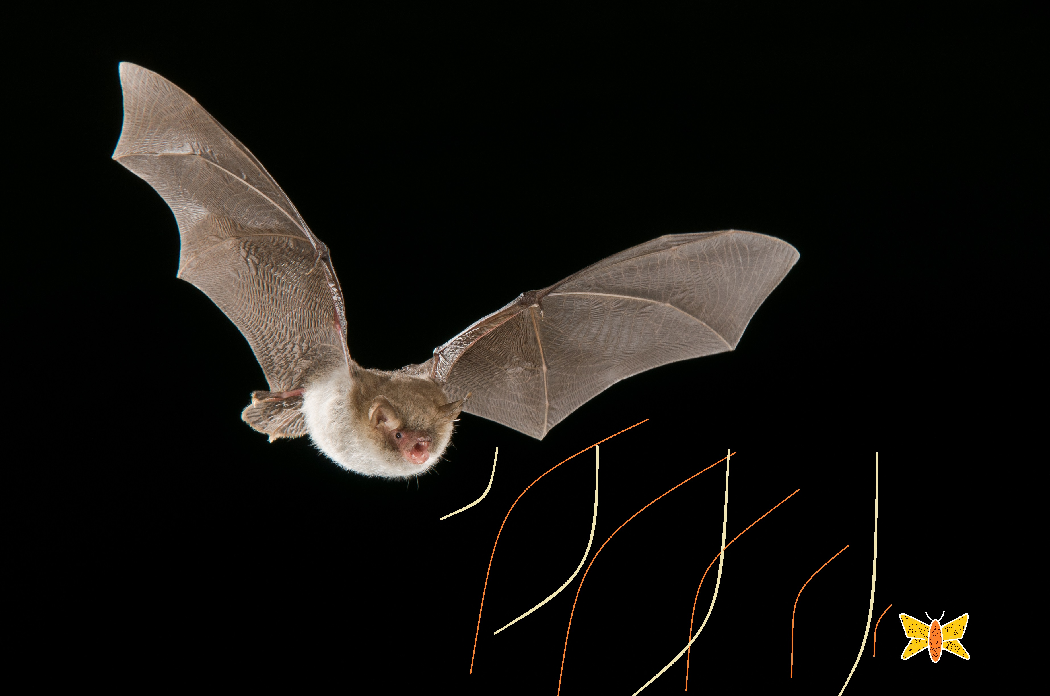
Murciélago de nariz de espada
Lonchorhina aurita
Murciélagos INSECTÍVOROS
Nos enseñan a navegar: radar
Servicio de control de plagas.
Tejedoras de Sostenibilidad en La Guajira Bio - Geo y culturalmente diversa

Slide 10
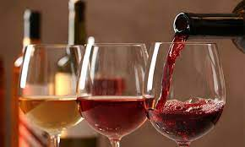
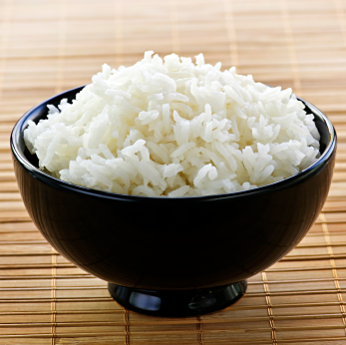
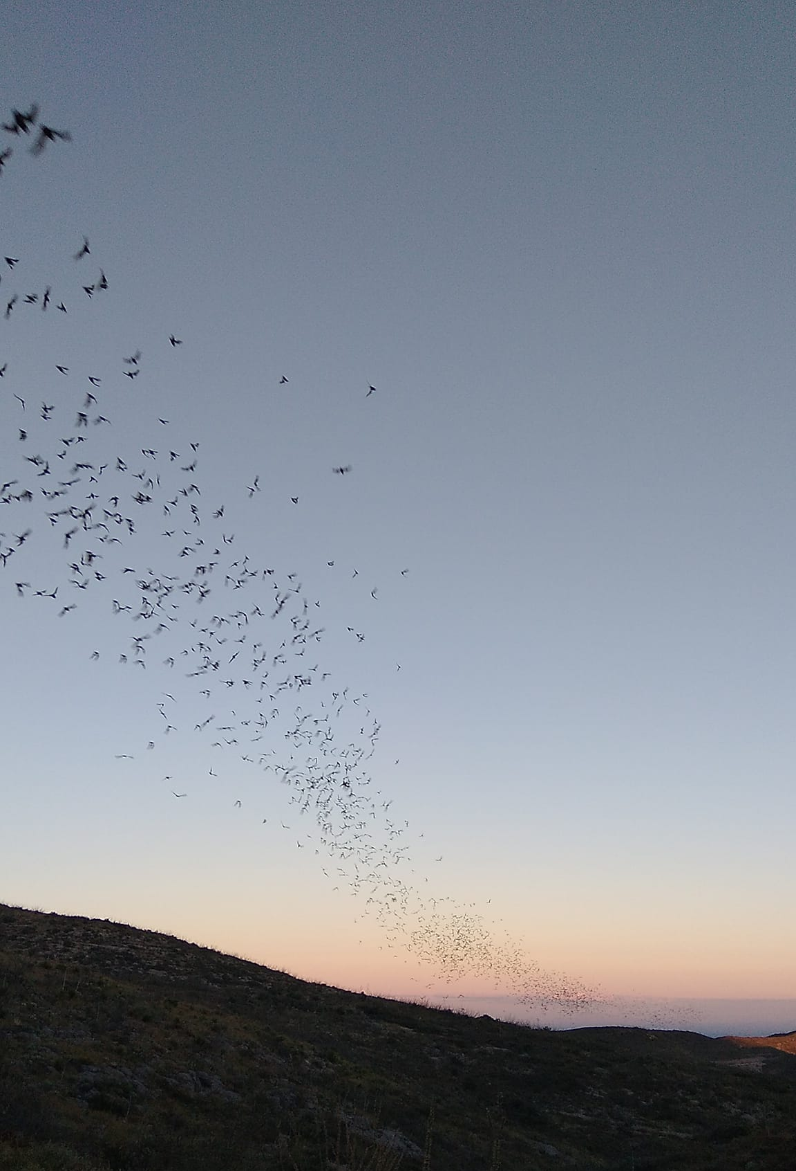
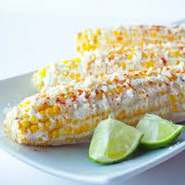
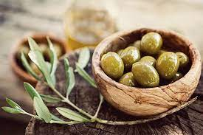
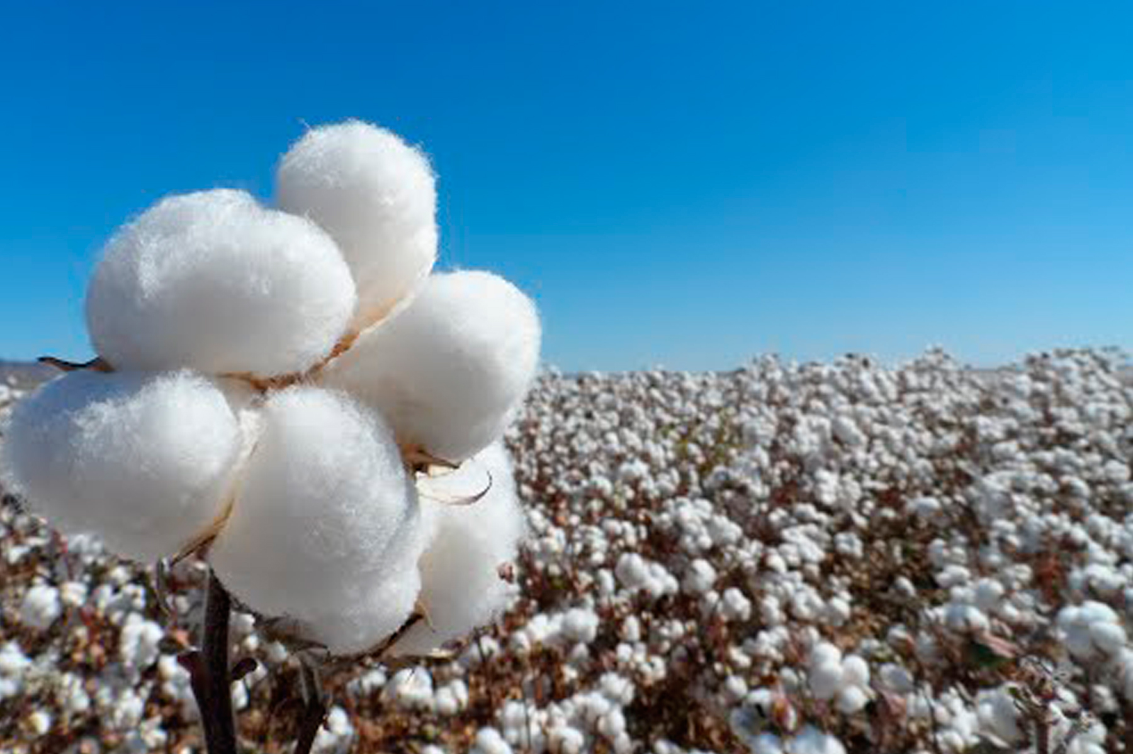

Murciélagos INSECTÍVOROS
Controladores de plagas en cultivos agrícolas en todo el mundo
Colonia (20 millones) puede consumir 225 toneladas de insectos/noche

Slide 11
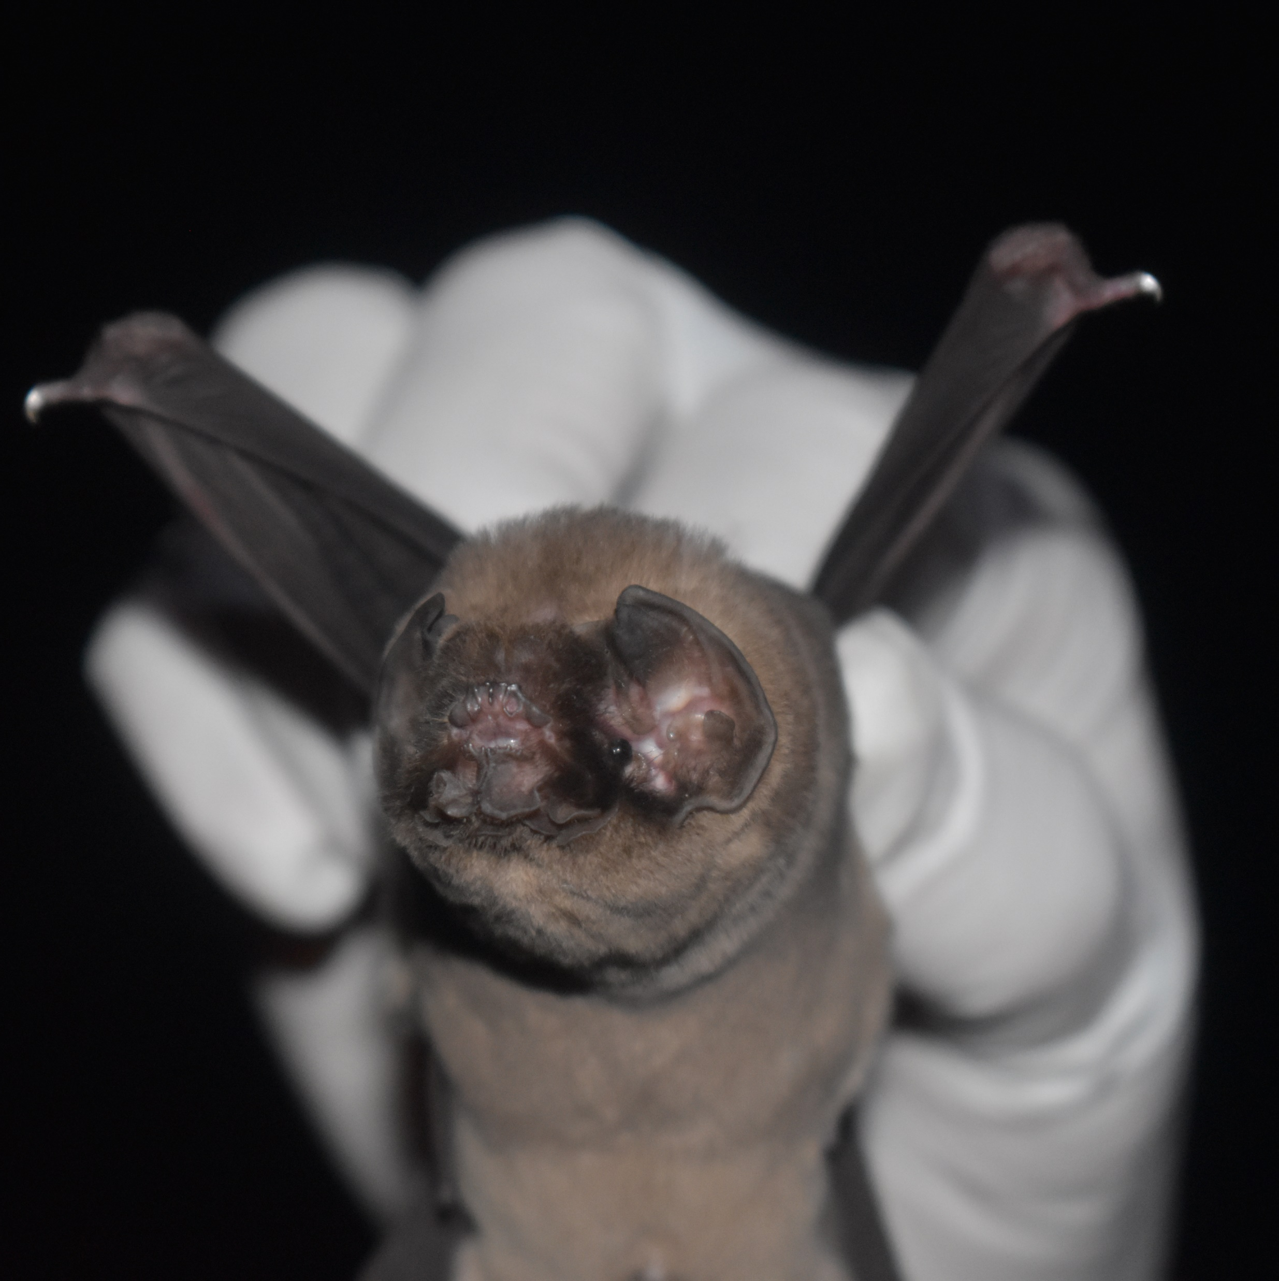
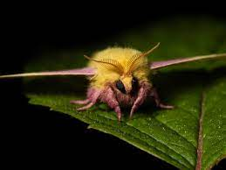
Mormoops megalophylla
Soy el murciélago fantasma y me gustan las polilas

Slide 12
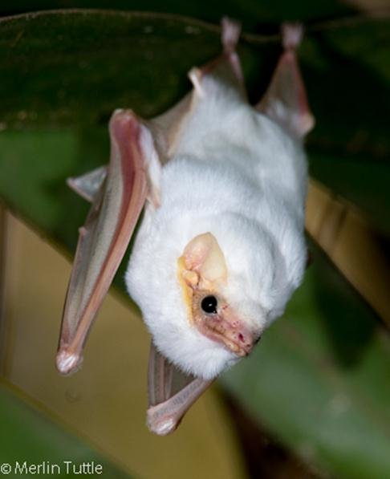
Mis orejas de embudo me ayudan a ubicar insectos, y mi cola, a atraparlos
Murciélago blanco norteño
Diclidurus albus
Tejedoras de Sostenibilidad en La Guajira Bio - Geo y culturalmente diversa

Slide 13
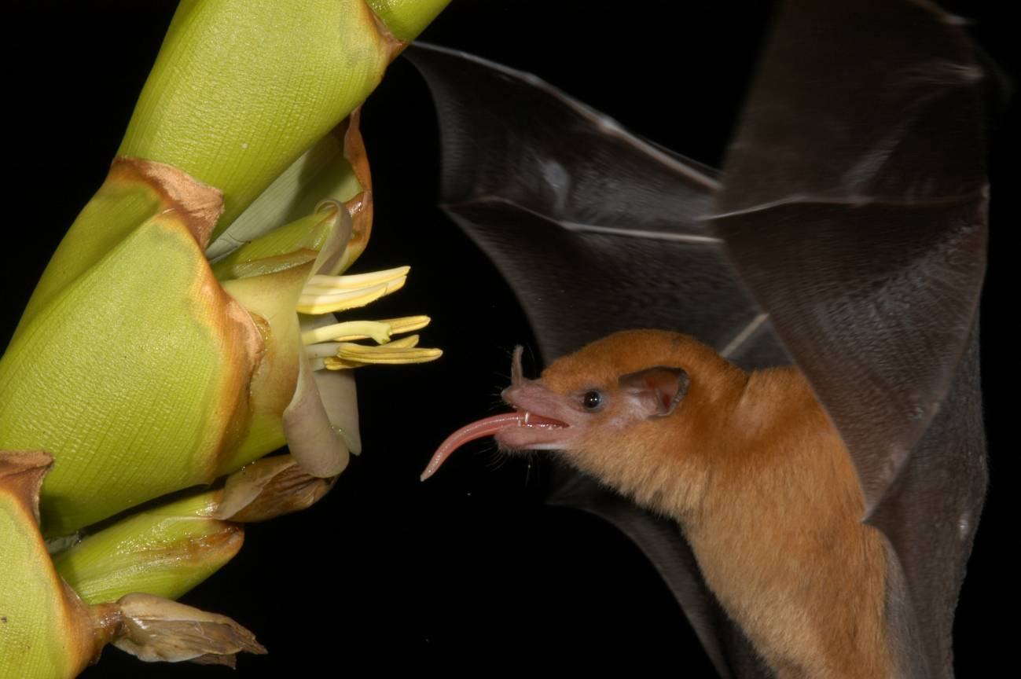
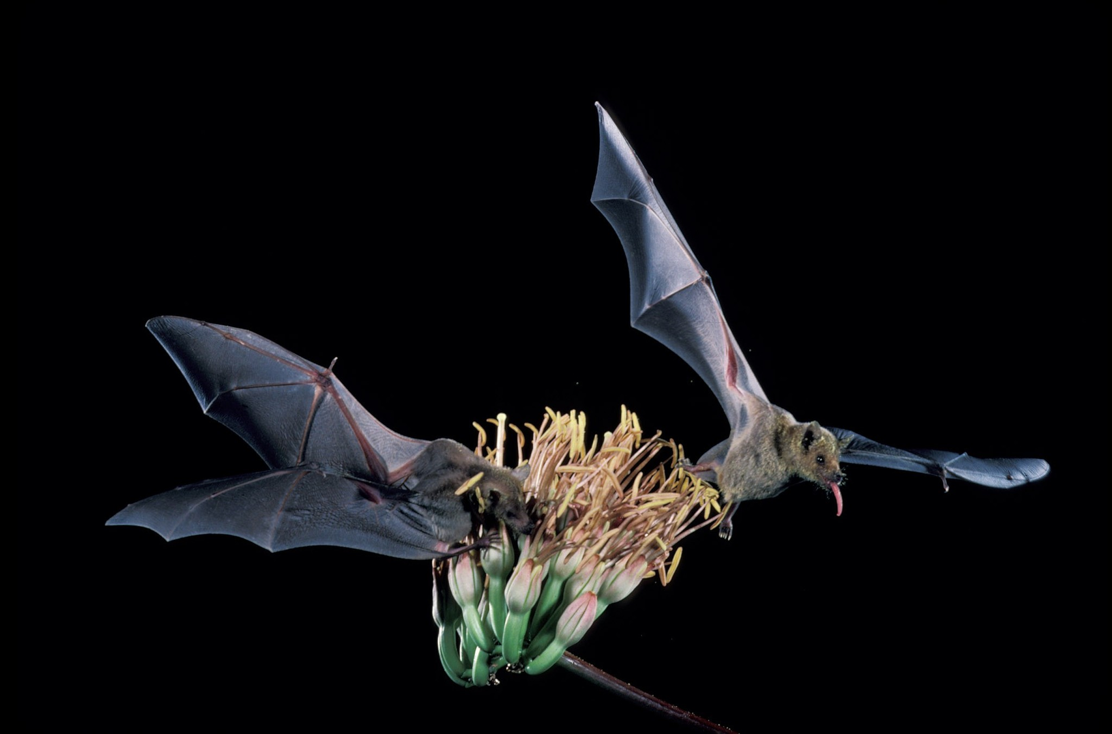
Murciélago nectarívoro anaranjado
Lonchophylla robusta
¿Porqué tienes esa lengua tan grande?
©M. Sshapka
En américa se encuentran los Murciélagos de hoja nasal.
Murciélago hocicudo
Leptonycteris curasoae: polinizador de cactus
NaturaLista CO

Slide 14
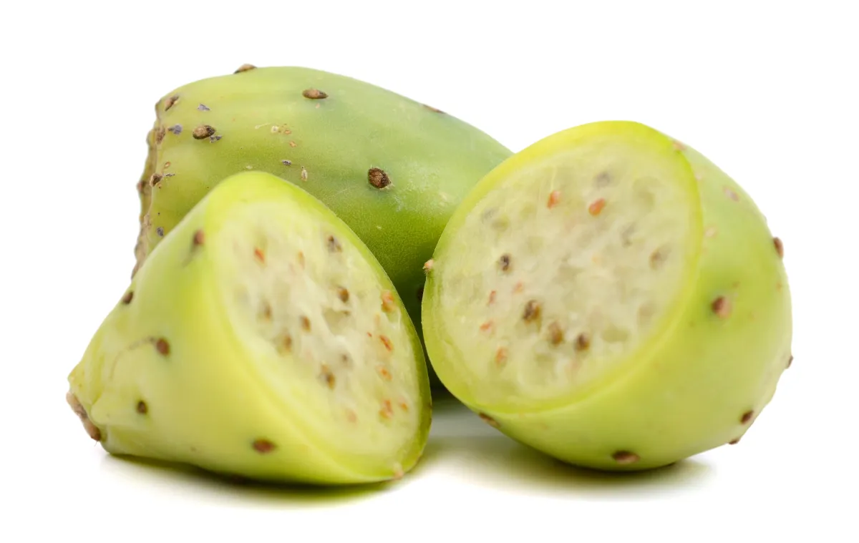
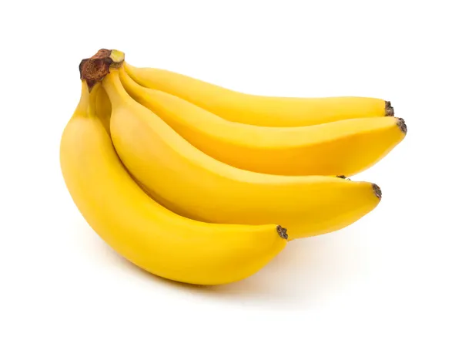
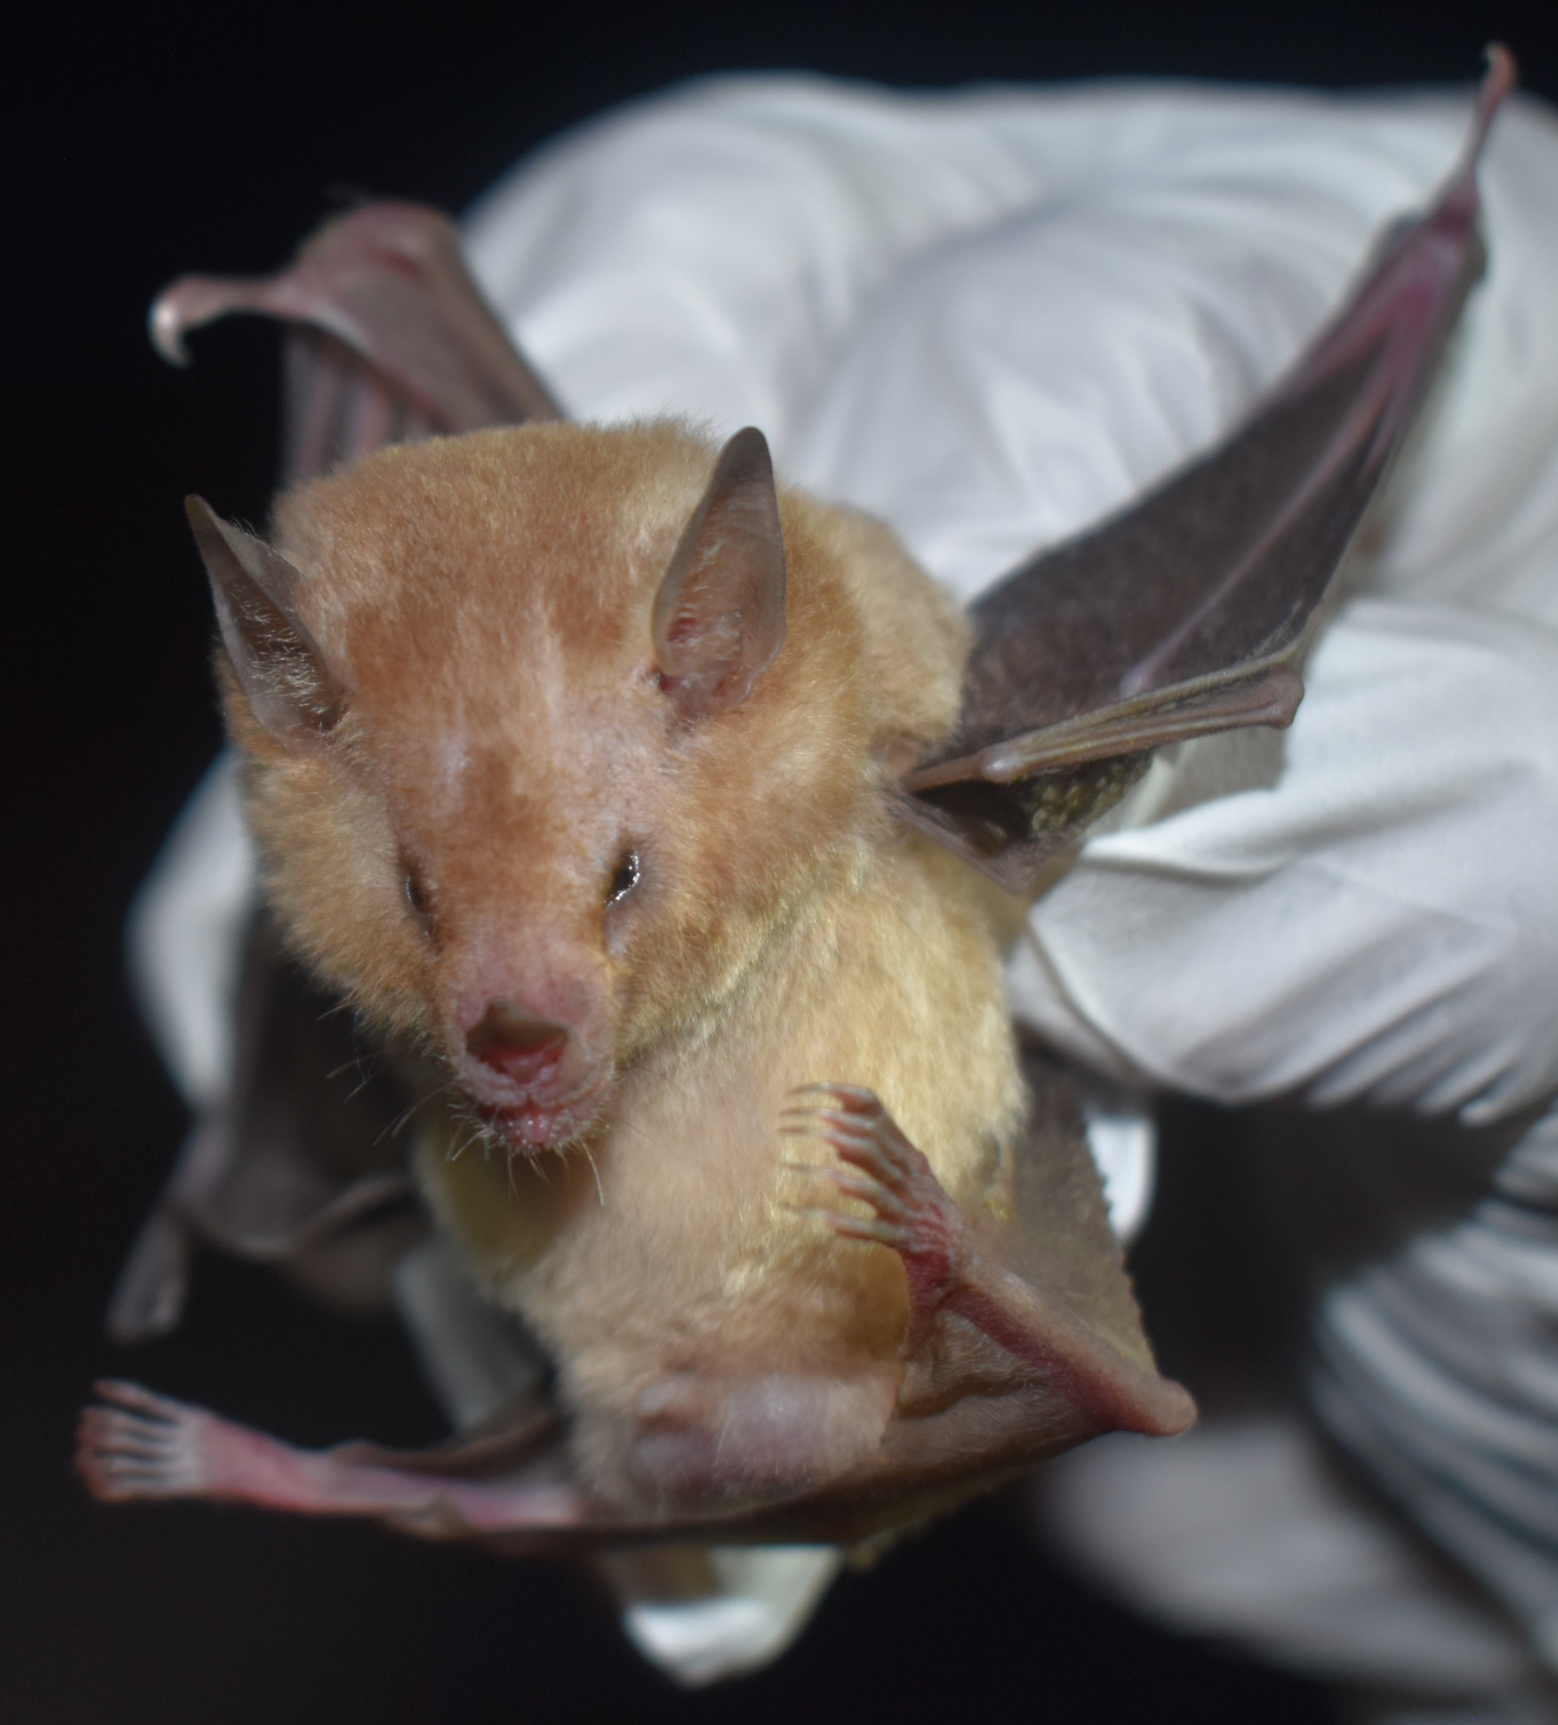
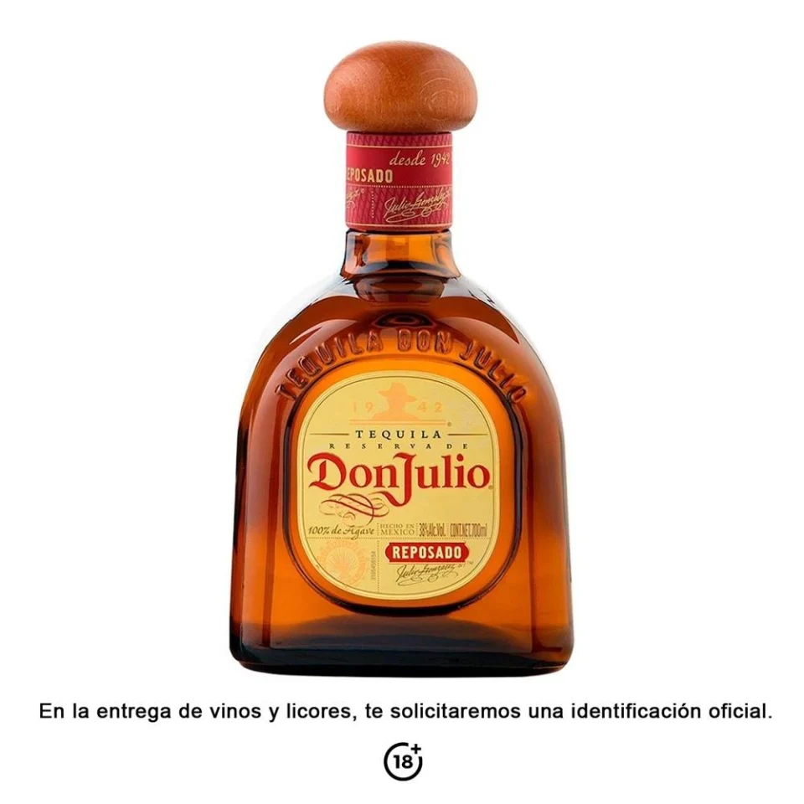
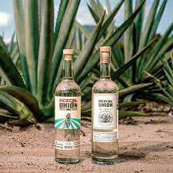
Polinizan ~ 500 sp de plantas, incluidos los mangos, guayabas, plátanos, pitayas, Maguey.
Murciélago Lengüetón
Glossophaga sp
Tejedoras de Sostenibilidad en La Guajira Bio - Geo y culturalmente diversa

Slide 15
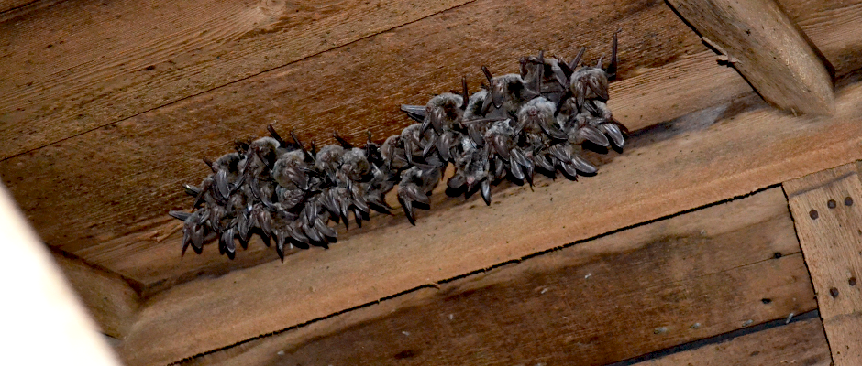
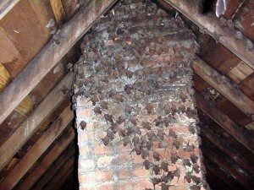
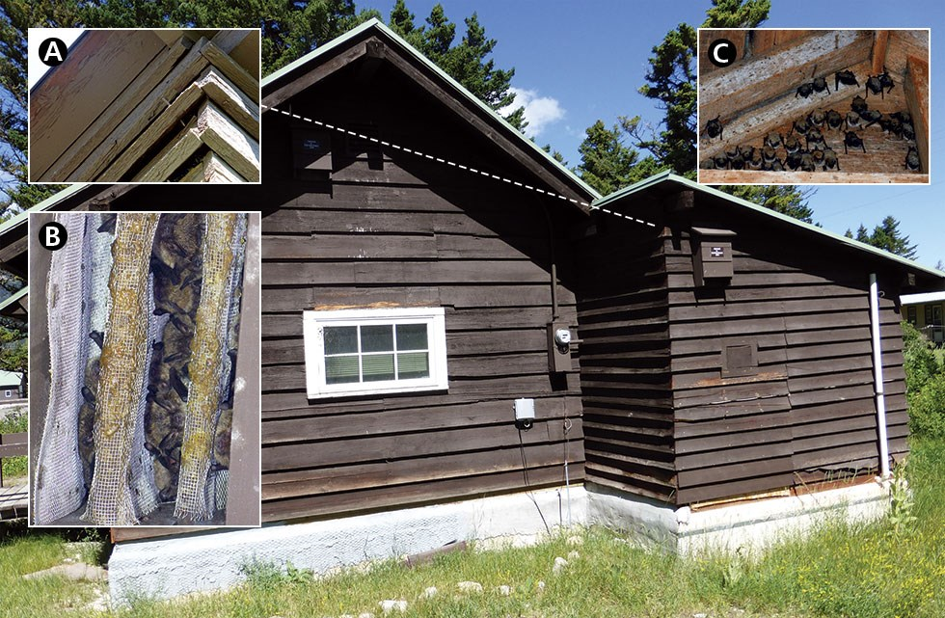
Control de plagas a domicilio
Cortesia C. MacSwiney
Tejedoras de Sostenibilidad en La Guajira Bio - Geo y culturalmente diversa

Slide 16
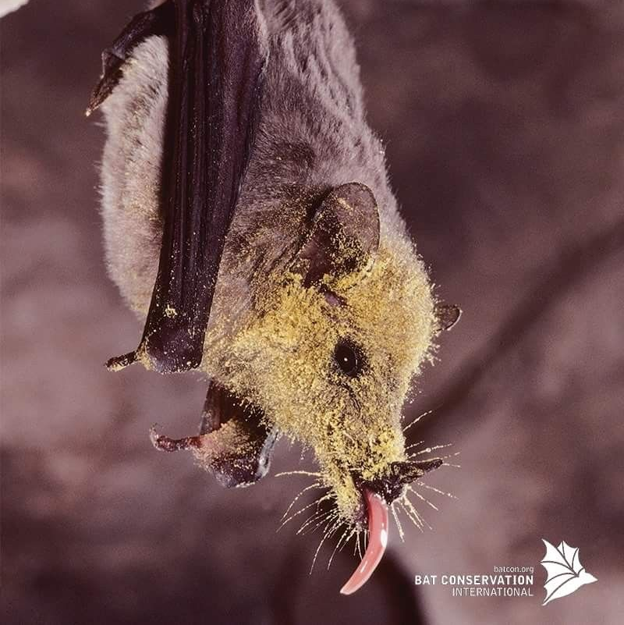
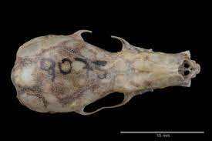
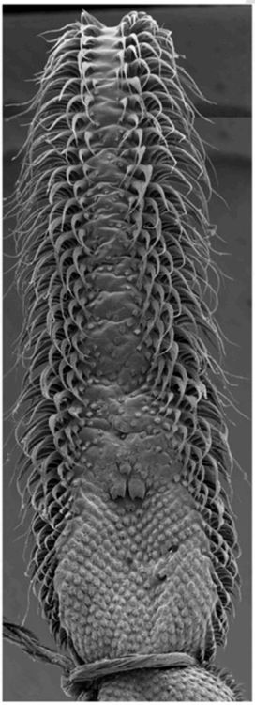
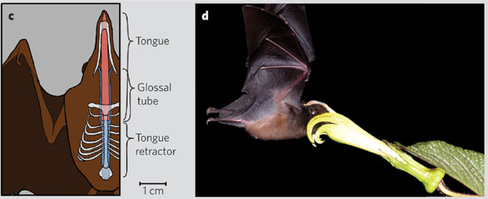
Murciélagos NECTARÍVOROS
©N. Mucchala
Tejedoras de Sostenibilidad en La Guajira Bio - Geo y culturalmente diversa

Slide 17

Tejedoras de Sostenibilidad en La Guajira Bio - Geo y culturalmente diversa

Slide 18
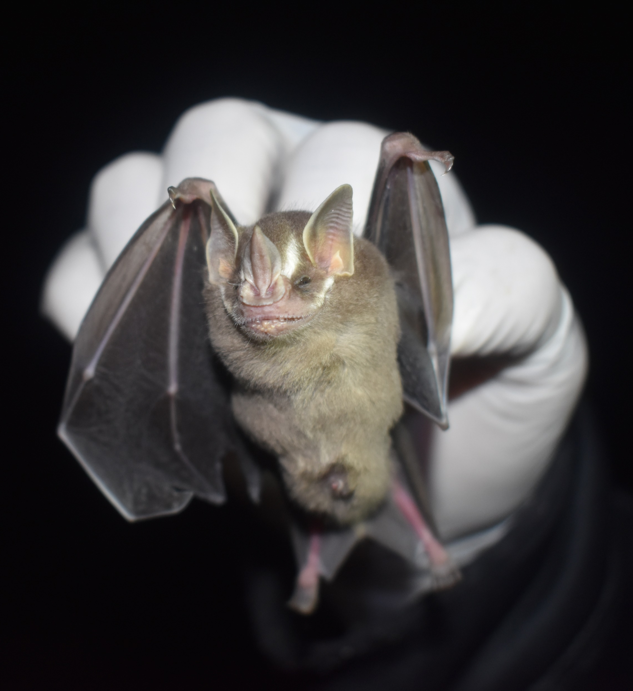
Murciélagos frugÍVOROS
Dispersión de semillas y reforestación.
Ayudan a la regeneración de los bosques.
Murciélago frugívoro pigmeo
Dermanura phaeotis
Tejedoras de Sostenibilidad en La Guajira Bio - Geo y culturalmente diversa

Slide 19
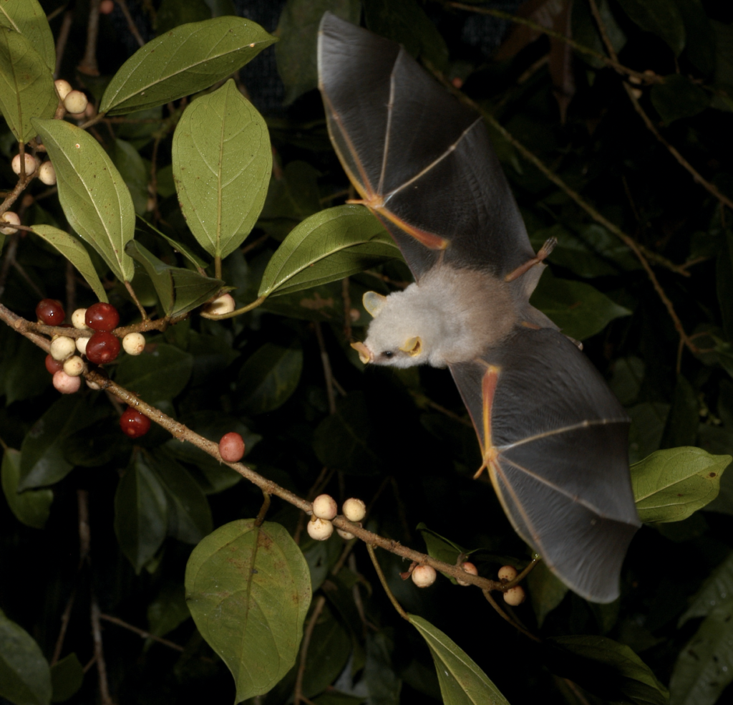
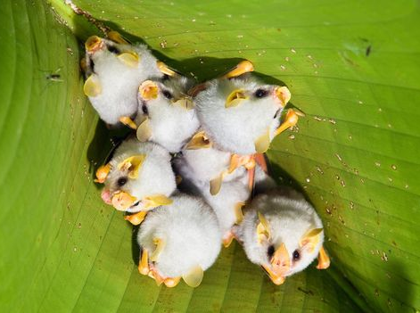
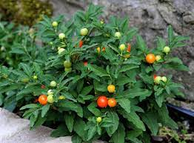
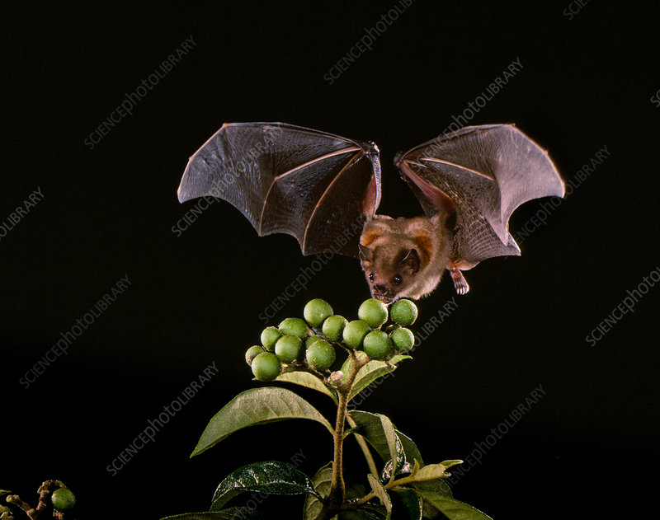
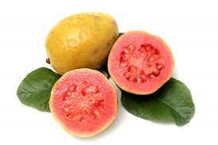
Murciélago blanco hondureño
Ectophylla alba
©M. Schleuning
En América, murciélagos de hoja nasal, muchos de ellos frugívoros.
©Don E. Wilson
Bat Conservation International
Dispersión de semillas.
©Juan Cruzado
Murciélago de hombros
amarillos
Sturnira lilium

Slide 20
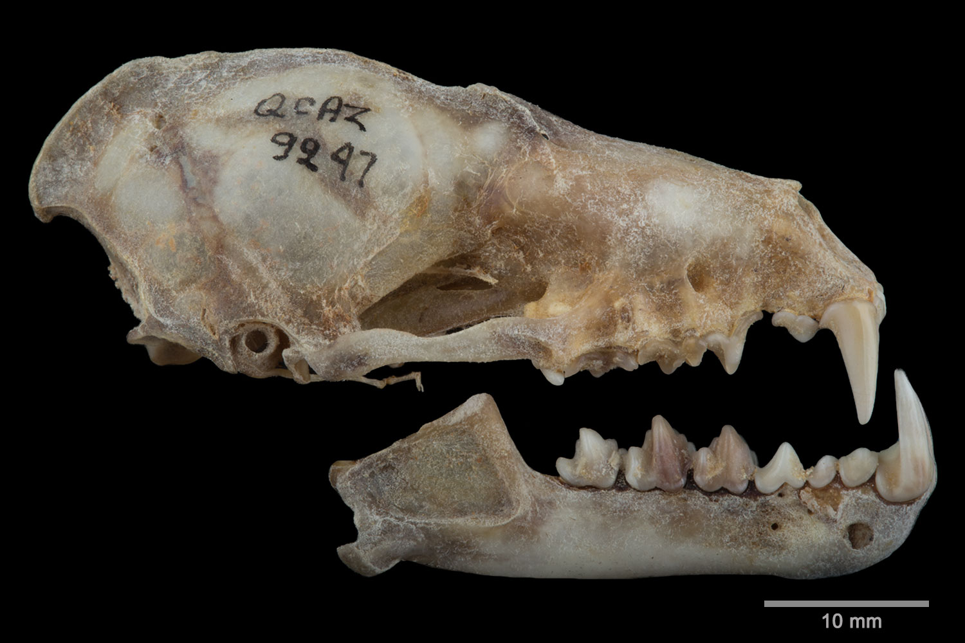
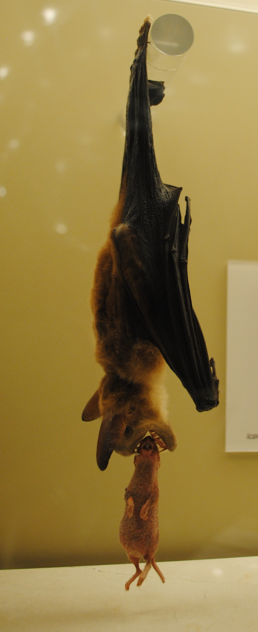

¡Los murciélagos también comen carne!
Falso vampiro
Vampyrum spectrum
Especies grandes pueden comer presas más grandes:
Ranas, ratones, peces e incluso otros murciélagos
©National Geographic

Slide 21




Pueden comer aves..
Murciélago Lanza de Cozumel
Mimon cozumelae
©C. MacSwiney
©AllamTzab

Slide 22




Y peces.
Murciélago bulldog
Noctilio leporinus
Murciélagos PESCADORES
Tejedoras de Sostenibilidad en La Guajira Bio - Geo y culturalmente diversa

Slide 23

Tejedoras de Sostenibilidad en La Guajira Bio - Geo y culturalmente diversa

Slide 24


Murciélago vampiro común
Desmodus rotundus
Murciélagos sanguinívoros
Pulgares para arrastrarse y escalar
Dientes filosos para cortar.
Tejedoras de Sostenibilidad en La Guajira Bio - Geo y culturalmente diversa

Slide 25

A mí, tráiganme una gallina
Murciélagos sanguinívoros
Solo tres especies. América.
Tiene anticoagulante natural y anestésico en la saliva.
Murciélago vampiro de patas peludas
Diphylla ecaudata

Slide 26


Dientes para cortar la piel y lenguas para succionar la sangre.
¡ponen anestesia!
Detectores de calor.
Tejedoras de Sostenibilidad en La Guajira Bio - Geo y culturalmente diversa

Slide 27




DIVERSIDAD DE SONIDOS
Murciélago rayado mayor
Saccopteryx bilineata
©D. Dávila
Murciélago bulldog mayor Noctilio leporinus

Slide 28



Slide 29


Slide 30

MONITOREO ACÚSTICO
Las grabadoras ultrasónicas son pequeñas grabadoras que ayudan a escuchar los sonidos de los murciélagos.
Aunque sus voces no pueden ser escuchadas por nuestros oídos, estas herramientas permite captar sus cantos invisibles, que usan para volar, buscar alimento y comunicarse en la noche.
Tejedoras de Sostenibilidad en La Guajira Bio - Geo y culturalmente diversa

Slide 31

MONITOREO ACÚSTICO
El AudioMoth es una grabadora ultrásonica con la que podemos conocer qué especies viven cerca, cómo se comportan y si el territorio está conservado, conociendo las especies que se encuentran en un lugar determinado.
Tejedoras de Sostenibilidad en La Guajira Bio - Geo y culturalmente diversa

Slide 32
¿Qué aprendimos sobre los murciélagos?
Tejedoras de Sostenibilidad en La Guajira Bio - Geo y culturalmente diversa

